Slide 1
ARGOMENTI PROPEDEUTICI al modulo SEMEIOTICA O R L

Slide 2
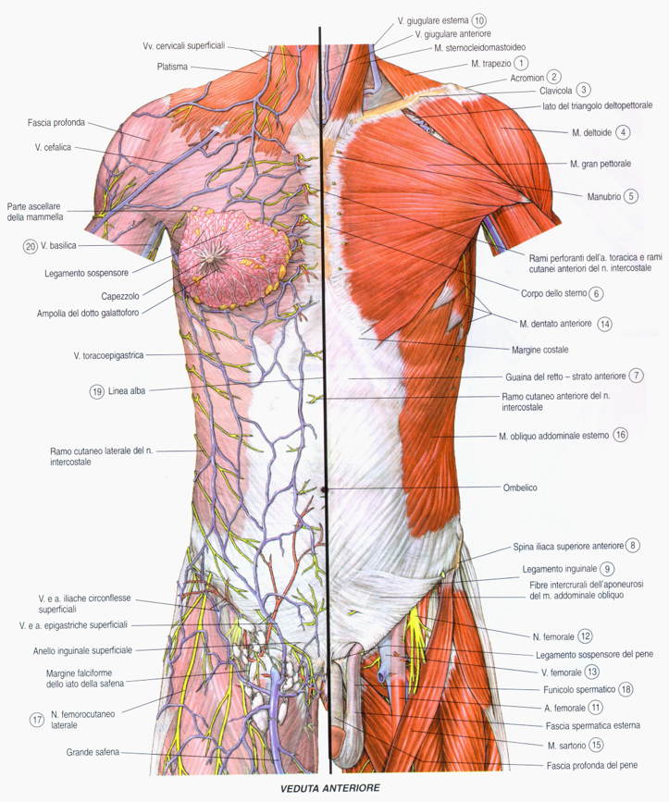
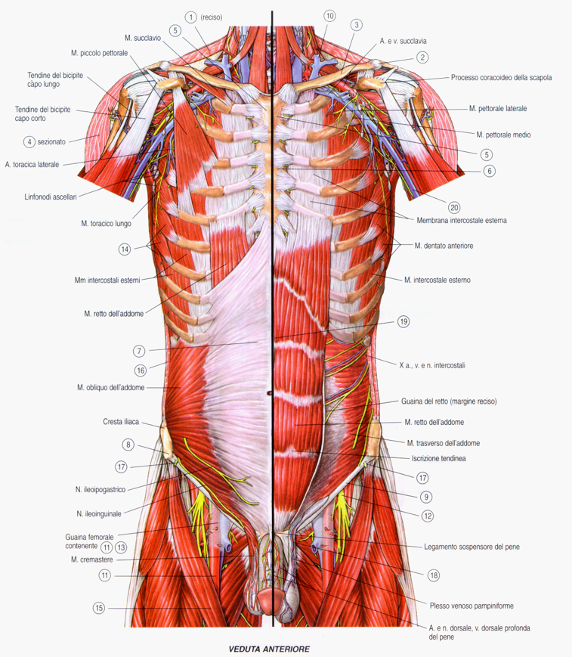
PARETE ANTERIORE DEL CORPO

Slide 3
MOVIMENTI
I movimenti inerenti la GABBIA TORACICA, seppure individualmente minimi, sono tuttavia gli indispensabili negli ATTI RESPIRATORI (Inspirazione ed Espirazione)

Slide 4
MUSCOLI DEL TRONCO
Oltre ad essere classificati in Superficiali e Profondi, possono essere collocati topograficamente:
MUSCOLI DEL TORACE
MUSCOLI ADDOMINALI
MUSCOLI DELLA PELVI

Slide 5
MUSCOLI DEL TORACE
DIAFRAMMA
INTRINSECI DEL TORACE
ESTRINSECI DEL TORACE suddivisi in :
TORACO-APPENDICOLARI: SONO
QUELLI CHE CONNETTONO LA PARTE
ANTERO-LATERALE DEL TORACE ALL’
ARTO SUPERIORE
SPINO-APPENDICOLARI: CONNETTONO
L’ ARTO SUPERIORE CON IL DORSO,
ovvero SIA LA PORZIONE TORACICA
sia ADDOMINALE della Parete
Posteriore del Tronco

Slide 6
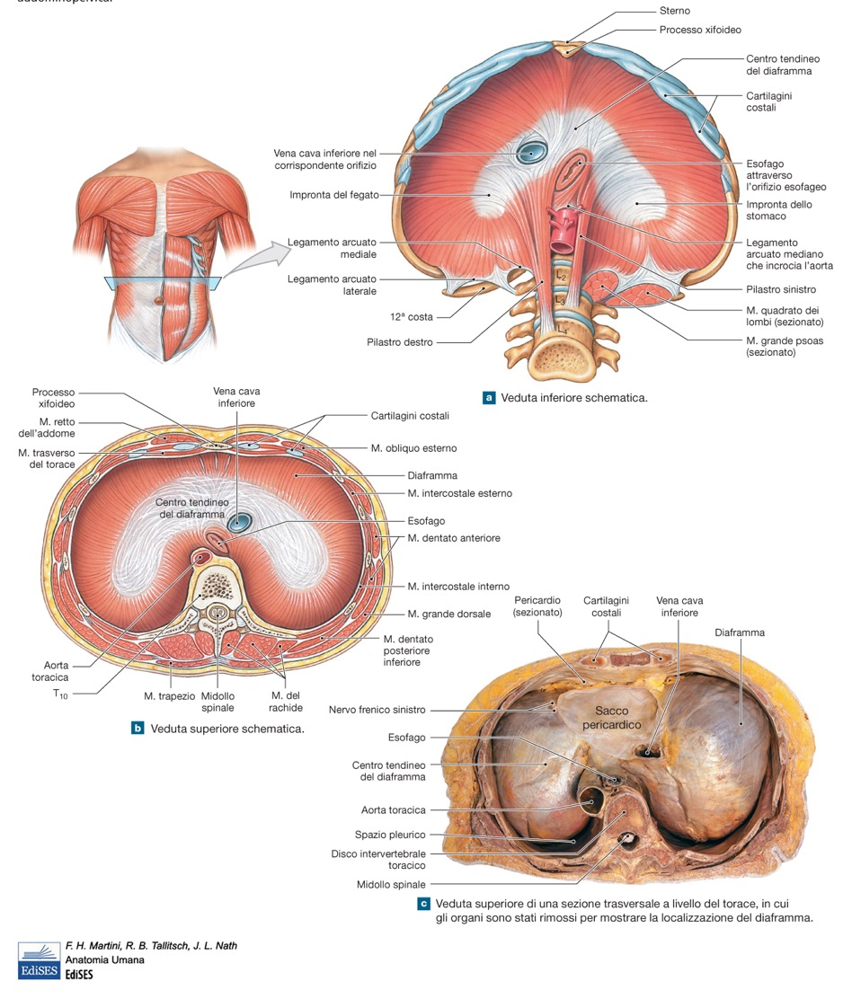
DIAFRAMMA

Slide 7
DIAFRAMMA
Struttura muscolare striata scheletrica che separa la cavità toracica dalla cavità addominale e contribuisce alla Parete Addominale Posteriore, assieme al Quadrato dei Lombi e al Grande Psoas..
A forma di cupola, presenta sul Piano Mediano un CENTRO FRENICO o APONEUROTICO, nell’ ambito del quale si localizzano gli orifizi per l’ Esofago, l’ Aorta ed il Dotto Toracico e la Vena Cava Inferiore. È un Muscolo INSPIRATORIO, perché con la sua contrazione, fa aumentare il volume della gabbia toracica e favorisce l’espansione dei polmoni nelle Cavità Pleuriche.
È innervato dal Nervo FRENICO del Plesso Cervicale (mielomeri spinali C3-C5).

Slide 8
DIAFRAMMA: VISIONE SUPERIORE

Slide 9
MUSCOLI INTRINSECI DEL TORACE
TRASVERSO DEL TORACE: dalla Faccia Posteriore dello STERNO raggiunge con fasci obliqui le coste tra la 2a e la 6a. Abbassando le coste, è un muscolo ESPIRATORIO. Innervato da Nervi INTERCOSTALI

Slide 10
MUSCOLI INTRINSECI DEL TORACE
MUSCOLI INTERCOSTALI e SOTTOCOSTALI: sono innervati da Nervi Intercostali. Gli INTERCOSTALI INTERNI e SOTTOCOSTALI abbassano le coste (ESPIRAZIONE). Gli INTERCOSTALI ESTERNI innalzano le Coste (INSPIRAZIONE), in sinergia con gli ELEVATORI delle COSTE.

Slide 11
MUSCOLI della REGIONE ADDOMINALE

Slide 12
MUSCOLI REGIONE ADDOMINALE
Possono essere distinti in :
MUSCOLI DELLA PARETE ADDOMINALE POSTERIORE (Diaframma, Quadrato dei Lombi, Grande e Piccolo Psoas)
MUSCOLI DELLA PARETE ADDOMINALE ANTERO-LATERALE (Retto dell’Addome, Obliqui Esterno e Interno, Trasverso dell’ Addome)

Slide 13
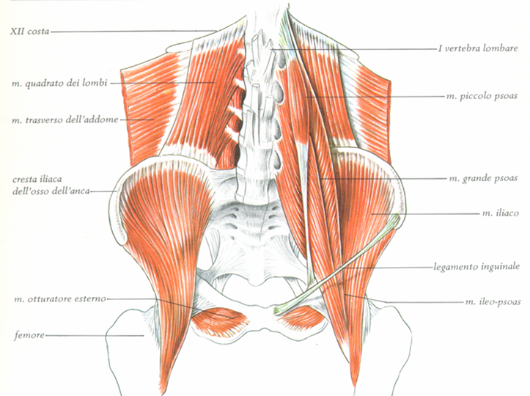
PARETE POSTERIORE DELL’ ADDOME

Slide 14
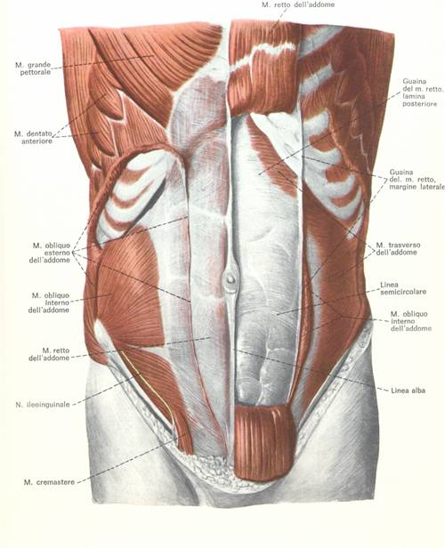
PARETE ADDOMINALE ANTERIORE

Slide 15
MUSCOLI ADDOMINALI PARETE ANTERO-LATERALE
È una struttura anatomica di RILEVANTE INTERESSE MEDICO-CHIRURGICO
È deputata a CONTENERE i visceri addominali
Notevole rilevanza è pure rivestita dai sistemi fasciali di competenza dei muscoli coinvolti nella sua costituzione

Slide 16
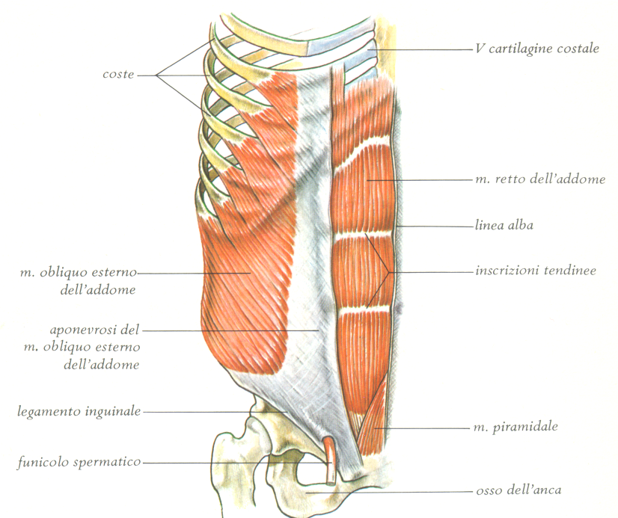
MM. RETTO ADDOMINALE ed OBLIQUO ESTERNO

Slide 17
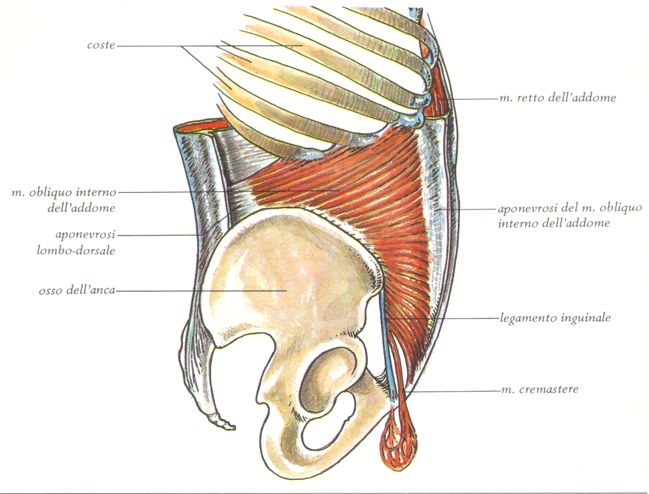
MUSCOLO OBLIQUO INTERNO

Slide 18
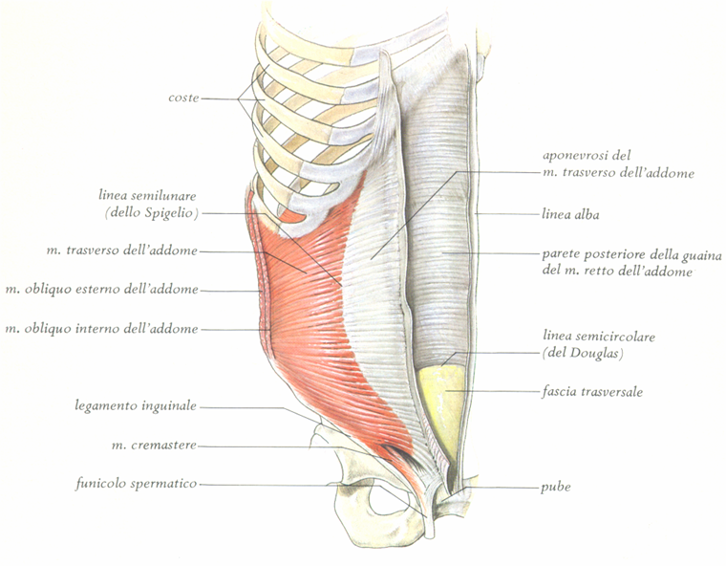
MUSCOLO TRASVERSO DELL’ ADDOME

Slide 19
MUSCOLI DELLA PARETE ADDOMINALE ANTERO-LATERALE
RETTO ADDOMINALE: dalle coste tra la 5a e la 7a alla SINFISI PUBICA. Flessione Anteriore del Tronco, ABBASSAMENTO delle COSTE (ESPIRAZIONE)
OBLIQUO ESTERNO: dalle COSTE (5°-12°) all’ ILEO (Osso dell’Anca). Flessione Laterale del Tronco, ABBASSAMENTO delle COSTE (ESPIRAZIONE)
OBLIQUO INTERNO: dalle COSTE (10°-12°) all’ ILEO. Flessione Laterale del Tronco, ABBASSAMENTO delle COSTE (ESPIRAZIONE)
TRASVERSO DELL’ADDOME: dalle COSTE (10°-12°) all’ ILEO. SPOSTAMENTO MEDIALE DELLE COSTE (ESPIRAZIONE)

Slide 20
APONEUROSI DEI MUSCOLI ANTERO-LATERALI DELL’ ADDOME
SONO RILEVANTI STRUTTURE FIBROSE CHE APPARTENGONO ALLA PARETE ADDOMINALE ANTERO-LATERALE
FORMANO LA GUAINA DEI MUSCOLI RETTI E LA LINEA ALBA
COSTITUISCONO UN RILEVANTE DISPOSITIVO DI CONTENIMENTO DEL CONTENUTO ADDOMINALE
VANNO A COSTITUIRE INFERIORMENTE IL CANALE INGUINALE CHE, NEL MASCHIO, COSTITUISCE IL TRAGITTO PER LA DISCESA DEL TESTICOLO. NELLA FEMMINA CONTENGONO IL LEGAMENTO ROTONDO DELL’ UTERO

Slide 21
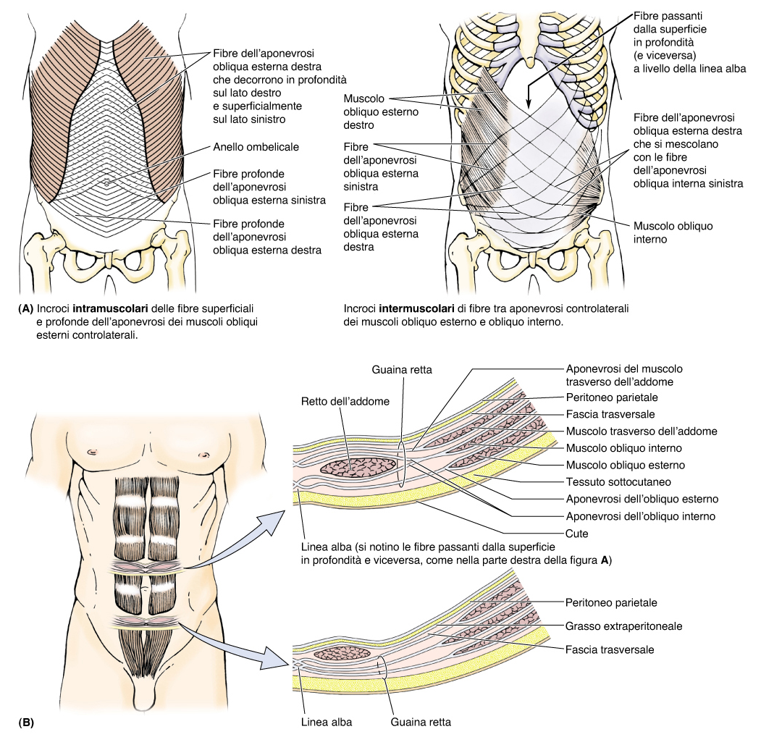
GUAINE DELLA PARETE ADDOMINALE ANTERO-LATERALE

Slide 22
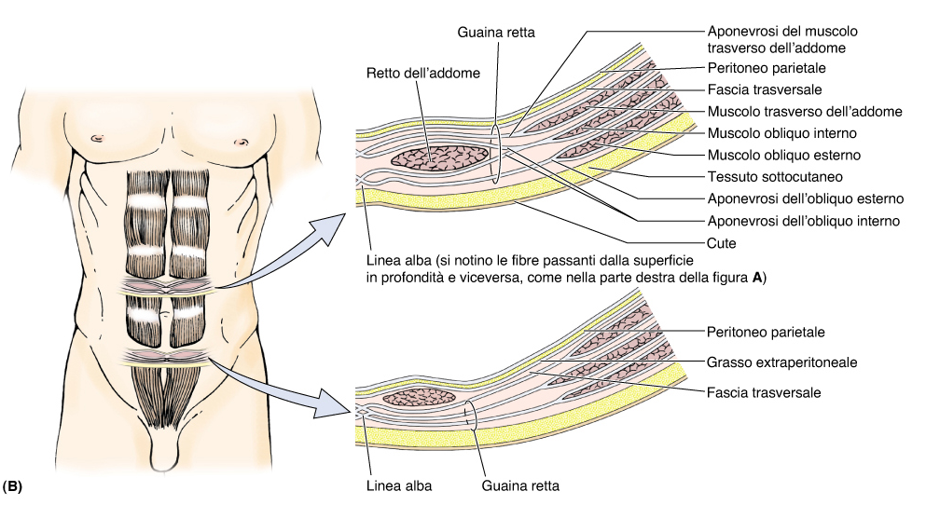
GUAINE DELLA PARETE ADDOMINALE ANTERO-LATERALE

Slide 23
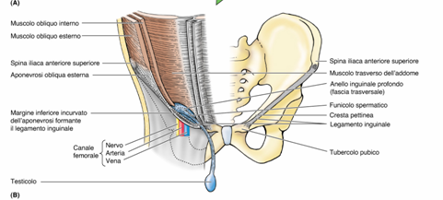
ADDOME: PARETE ANTERO-LATERALE e CANALE INGUINALE

Slide 24
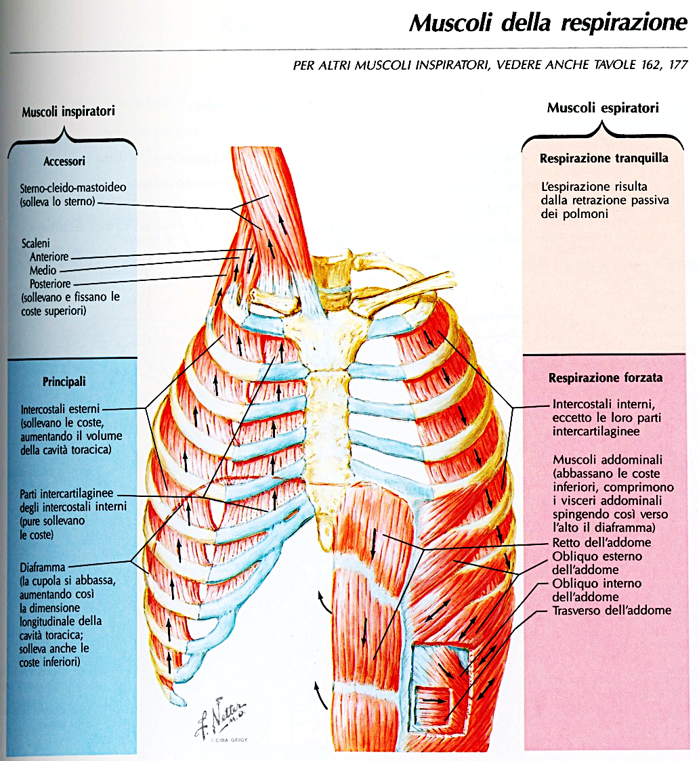

Slide 25
QUADRO SINTETICO DEI MUSCOLI INSPIRATORI ED ESPIRATORI

Slide 26
MUSCOLI INSPIRATORI
STERNO-CLEIDO-MASTOIDEO
SCALENI
INTERCOSTALI ESTERNI ed ELEVATORI DELLE COSTE
DIAFRAMMA
Sono coinvolti anche il Grande e Piccolo Pettorale

Slide 27
MUSCOLI ESPIRATORI
INTERCOSTALI INTERNI
SOTTOCOSTALI
TRASVERSO DEL TORACE
RETTO DELL’ ADDOME
OBLIQUO ESTERNO
OBLIQUO INTERNO
TRASVERSO DELL’ ADDOME
N.B.: INTERVENGONO SOLTANTO NELL’ ESPIRAZIONE FORZATA

Slide 28
K.L. Moore, A.F. Dalley, A.M.R. Agur Anatomia umana a orientamento clinico Copyright 2015 C.E.A. Casa Editrice Ambrosiana

